Slide 1
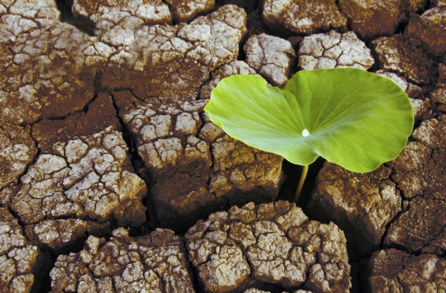
第9章 化学与生命

Slide 2
本章学习要点
知识要点 | 掌握程度 | 相关知识
蛋白质与酶 | 熟悉氨基酸、肽和蛋白质的基本概念、组成与结构，熟悉酶的催化反应特性。 | 氨基酸、肽、蛋白质和酶
核酸 | 熟悉核酸的基本概念和化学组成，了解DNA和RNA的结构及复制机制。 | 核苷酸、DNA、RNA和DNA复制与基因表达
糖 | 熟悉糖的组成、分类和结构； | 单糖、寡糖和多糖
维生素 | 了解维生素的种类、生理功能及其与人体健康的关系。 | 维生素A、维生素B、维生素C、维生素D、维生素E和维生素K
生命元素 | 了解人体内常见元素和微量元素的生理功能及其与人体健康的关系。 | 常见元素和微量元素

Slide 3
本章主要内容
9.1 蛋白质与酶
9.2 核酸
9.3 糖
9.4 维生素
9.5 生命元素

Slide 4
生命起源于化学
元 素 形 成
合成有机物的元素
H 、N、 O、 C、S、P 等
简单有机物和其它化合物
HCHO、CH₄、NH₃、CO_{2、}CO、H₂S、H₂O 等
化 学 进 化
复杂的有机物
氨基酸、糖类、核苷酸、甘油、脂肪酸等
前细胞生命体、团聚体、微球体等
生 物 进 化
具备生命特征的细胞
多细胞生物
现代生物

Slide 5
自然界的生命可以划分为不同的层次或组织水平，下图可见化学与生命的内在联系。
质子
中子
原子核
电 子
原子
分子
大分子
细胞
组织
器官
生命个体
化学
生物学
生命共同的分子基础主要有：糖、脂、蛋白质（氨基酸、 肽）、酶、核酸、维生素、无机盐（矿物元素）、水等。

Slide 6
§9.1 蛋白质与酶
1 调节功能----如胰岛素调节糖的代谢
2 催化功能----如淀粉酶、胃蛋白酶的催化作用
3 运输功能----如血红蛋白输送氧
4 传递功能----如叶绿素传递能量---光合作用
5 运动功能----如肌肉的收缩
6 免疫功能----如免疫球胆白
7 保护功能----如指甲、头发、蹄角等
8 致病功能----如病毒蛋白质可致病
9 毒害功能----如毒蛋白等

Slide 7
蛋白质的组成和结构
概念：
由α-氨基酸通过肽键而形成的高分
子化合物。
组成元素：
C H O N S P Fe Zn Mo…
属于天然高分子化合物。

Slide 8

1、氨基酸是组成蛋白质的基石
《新科学家》杂志网站2009年8月17日报道称，美研究人员第一次在彗星尘埃样品中发现了甘氨酸——一种结构最为简单的氨基酸。该发现证实，早期地球生命的部分构成元素来自于太空。
氨基酸的结构通式：是一类含有羧基并在与羧基相连的碳原子下连有氨基的有机化合物。

Slide 9
蛋白质与氨基酸在人体内的变化及作用
重新合成
人体蛋白
胃蛋白酶和胰蛋白酶
蛋白质
多种α-氨基酸
水解
构成和修补
人体各种组织

Slide 10
人体必须的8种氨基酸： 指人体（或其它脊椎动物）不能合成或合成速度远不适应机体的需要，必需由食物蛋白供给，这些氨基酸称为必需氨基酸：
①赖氨酸：促进大脑发育，是肝及胆的组成成分，能促进脂肪代谢，调节松果腺、乳腺、黄体及卵巢，防止细胞退化,增加钙吸收,从而增高；
②色氨酸：促进胃液及胰液的产生，改善睡眠；
③苯丙氨酸：参与消除肾及膀胱功能的损耗；

Slide 11
④蛋氨酸（又叫甲硫氨酸）；参与组成血红蛋白、组织与血清，有促进脾脏、胰脏及淋巴的功能；
⑤苏氨酸：有转变某些氨基酸达到平衡的功能；
⑥异亮氨酸：参与胸腺、脾脏及脑下腺的调节以及代谢；脑下腺属总司令部作用于甲状腺、性腺；
⑦亮氨酸：作用平衡异亮氨酸；
⑧缬氨酸：作用于黄体、乳腺及卵巢。

Slide 12
8种人体必需氨基酸的记忆口诀：
笨（苯丙氨酸）蛋（蛋氨酸）来（赖氨酸）宿（苏氨酸）舍（色氨酸），晾（亮氨酸)一晾（异亮氨酸）鞋（缬氨酸）
"笨蛋来宿舍，晾一晾鞋"

Slide 13

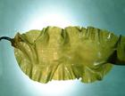
味精－谷氨酸钠(α—氨基戊二酸钠)：
HOOC—CH₂—CH₂—CH—COONa
NH₂
海带
含谷氨酸钠的天然食品：
“强力味精”，少量乌苷酸钠（蘑菇成分）掺到味精里制得，
比味精要鲜上160倍
“超鲜味精”， 2—甲基呋喃苷酸，它比味精要鲜上600多倍

Slide 14
氨基酸中的氨基具碱性,羧基具有酸性,因此,氨基酸属两性化合物.
CH₂-COOH+NaOH
[CH₂-COO]－
Na⁺ + H₂O
NH₂
NH₂
CH₂-COOH+HCl
[CH₂-COOH]Cl－
＋
NH₂
NH₃
CH₂COO－
也会形成内盐
NH₃⁺

Slide 15
2、多 肽
缩聚
NH₂CH₂COOH + H-NH-CH₂COOH →
二肽
肽键
定义： 这个反应跟酯化反应类似， 两个氨基酸彼此之间脱一分子水得到的产物叫二肽。许多氨基酸分子彼此脱水生成的化合物叫多肽。多肽与蛋白质在分子量上有差别,一般M<10000是多肽,M>10000是蛋白质。

Slide 16

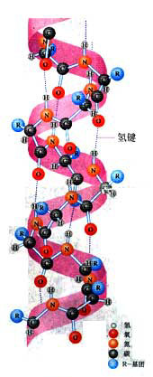
在一定条件下，α-氨基酸发生缩聚反应，通过肽键又可形成蛋白质。如：
nCH₂COOH [NCH₂C ]_{n} + nH₂O
蛋白质是生命的物质基础
一定条件
NH₂ H O
多肽与蛋白质之间没有严格的界限！
其中：—C—N— 叫肽键，氨基酸发生缩聚反应
O H
时形成肽键中的C—N键，蛋白质水解时断裂肽键中的C—N键.
缩合
缩合
缩合
氨基酸 二肽 多肽 蛋白质
水解
水解
水解

Slide 17
从身边的例子可我们可以感受到:浓食盐水,重金属,加热,紫外线,浓HNO₃等，都会对蛋白质产生作用.
蛋白质的性质
（1）两性—由于蛋白质分子中含有氨基和
羧基，与氨基酸相似
加入浓无机盐溶液
（2）盐析—蛋白质溶液
加水
蛋白质析出
（盐析）

Slide 18
（3）变性— 在热、酸、碱、重金属盐、甲醛、酒精等作用下，蛋白质发生性质上的改变而凝结，这样的凝结不可逆，这种变化叫变性。
（4）颜色反应— 许多蛋白质（并非所有） 可以和许多试剂起颜色反应。灼烧蛋白质放出烧焦羽毛的气味。
（5）水解反应— 蛋白质可以在催化剂，如各种酶的作用下水解为氨基酸。

Slide 19
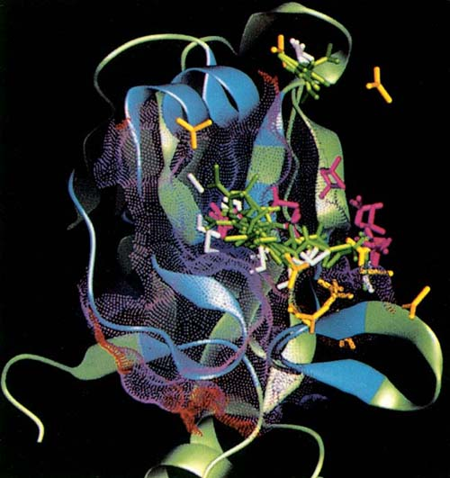
蛋白质的三级空间结构

Slide 20
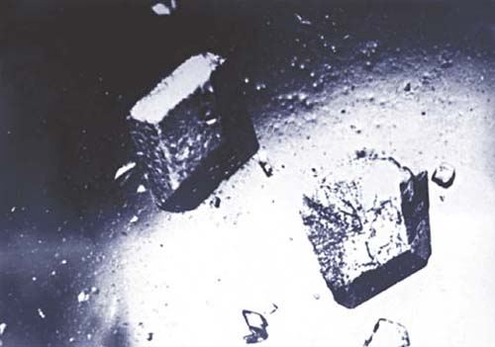
我国在艰苦的年代于世界上率先合成了结晶牛胰岛素

Slide 21
蛋白质的用途
人类的主要食品（生命的物质基础）
动物的毛、蚕丝是很好的纺织原料
各种生物酶均是蛋白质
蛋白质
动物的皮革是衣服的原料
牛奶中的蛋白质与甲醛制酪素塑料
驴皮熬制的胶是一种药材——阿胶

Slide 22
3. 酶
酶— 特殊的蛋白质，生物制造的催化剂
酶的特性— 离开生物机体后仍具活性
酶的作用— 催化许多有机化学反应和生物体内的复杂反应
酶作催化剂的特点—
反应条件温和、反应快、效率高、专一性
应用—食品、发酵、纺织、制药、制革等

Slide 23
在生物体内,存在着一类能推动新陈代谢、促使一切与生命有关的化学反应顺利进行的物质,这种物质就是酶。酶有一个十分庞大的家族,目前已知的酶约有2000多种,而人体中就含有700多种,遍布在人的口腔、胃肠道、胰腺、肝脏、肌肉和皮肤里。例如,淀粉酶能使淀粉分解,蛋白酶只能使蛋白质水解,脂肪酶能分解脂肪。胃分泌的胃液其主要功能是消化蛋白质;胰分泌的胰液中除含蛋白酶外,还含有淀粉酶、脂肪酶,故胰液既能消化蛋白质,又能消化淀粉和脂肪等等
有的人可以喝很多酒，而有的人沾酒就醉，有的人连牛奶都不能喝，这是为什么呢？
1、导致酒量差异的是乙醛脱氢酶，（乙醛脱氢酶参与酒精代谢，酒精在体内降解为乙醛后，由乙醛脱氢酶进行酸化，分解为二氧化碳和水。 ）
2、乳糖酶不足的人则不能喝牛奶。

Slide 24
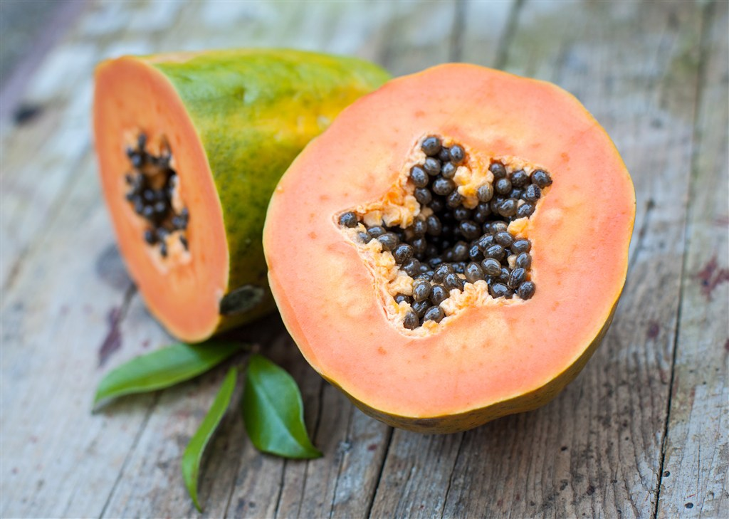
酶的一些应用
木瓜蛋白酶：是利用未成熟的番木瓜果实中的乳汁，提炼而成的纯天然生物酶制品。
可利用酶促反应，使食品大分子的蛋白质水解成小分子肽或氨基酸；具有独特的美白嫩肤、美颜保健、祛斑除污垢、促进血液循环、改善肌肤等功效

Slide 25

加酶洗衣粉：这些酶制剂不仅可以有效地清除衣物上的污渍,而且对人体没有毒害作用,并且这些酶制剂及其分解产物能够被微生物分解,不会污染环境。
溶脂酶：一种多肽类生物活性物质。促进储存脂肪的水解，使血中游离脂肪酸的浓度 增加，供机体能量消耗

Slide 26
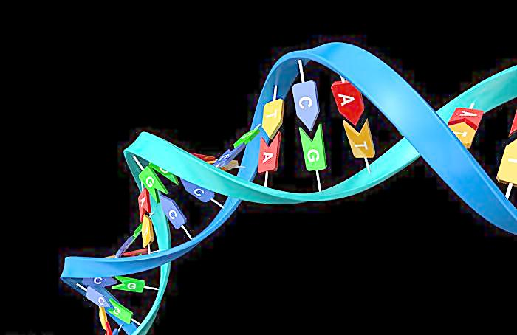
§9.2 核酸
核酸是一类多聚核苷酸，是一类重要的生物大分子，核酸的相关知识是研究遗传规律、生物技术等的必需基础。
核酸根据含糖的种类分为：
核糖核酸（RNA)
脱氧核糖核酸（DNA）

Slide 27
1.核酸的组成
组成核酸的分子片（单元）：核苷酸；
核苷酸是由核苷和磷酸根组成；
核苷是由核糖（即戊糖）和含氮碱基构成。
核糖：D-核糖；2’-D-脱氧核糖。
碱基：腺嘌呤、鸟嘌呤、胸限嘧啶、胞嘧啶（DNA中）、尿嘧啶（RNA中）

Slide 28
2.核酸及核苷酸的主要生理功能
a. DNA是遗传信息的储存者和传递者。
b. 核酸与蛋白质的合成有关。
c. RNA是生物酶之一。某些核苷酸是酶的辅因子的结构成分。
d. 一些核苷酸是细胞通信的媒介（即第二信使）。
f. 核苷酸是生物体内进行生化反应能量交换的货币（如ATP）。

Slide 29
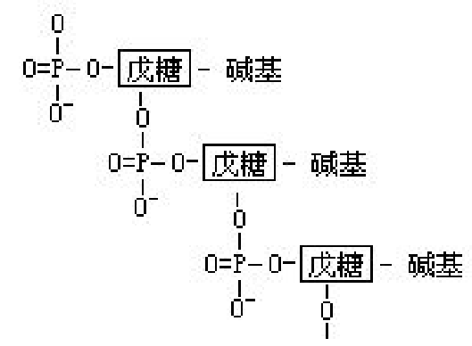
3. DNA的结构
与蛋白质相似，DNA分子的结构也分为不同的层次。
DNA的一级结构：分子内核苷酸的种类与连接顺序。
DNA的二级结构：多聚核苷酸链内或链间通过氢键、碱基堆积等弱作用力折叠卷曲而成的构象。

Slide 30
（1）DNA二级结构的理论模型
1953年由Watson和Crick提出的DNA双螺旋结构。
其基本要点如下：
a.两条反平行的核苷酸链构成右手螺旋结构，旋转形成大凹槽和小凹槽。
b.两个相邻碱基的距离是3.4埃，每10个碱基构成完整的一段螺旋结构（一个周期）。螺距3.4nm，直径约2nm；
c.互补的碱基通过特殊的氢键连接出现在螺旋结构的内部，碱基平面垂直于螺旋轴。磷酸根在链外；
d.DNA分子内碱基配对为：A-T、G-C

Slide 31
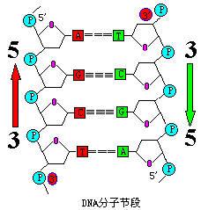
（2）DNA二级结构图示

Slide 32
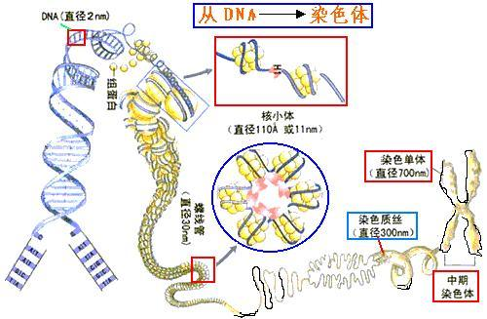
4.DNA与染色体
染色体的主要化学成份是脱氧核糖核酸（DNA）和5种称为组蛋白的蛋白质。
即DNA通过高级组装可以形成染色体。

Slide 33
5.DNA的复制
生物体的遗传特性是通过DNA的复制由亲代传递给子代。
复制的过程机制为半保留。即双螺旋链打开，然后根据碱基配对原则形成一条互补链，从而形成新的DNA分子。
新DNA分子中有一半直接来源于亲代。

Slide 34
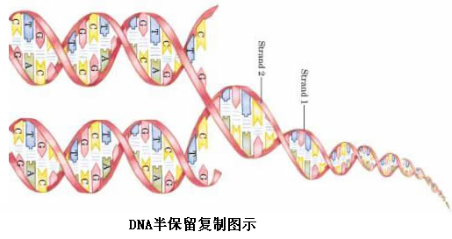
DNA半保留复制图示

Slide 35
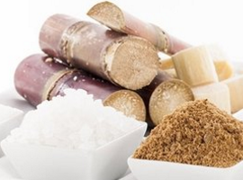
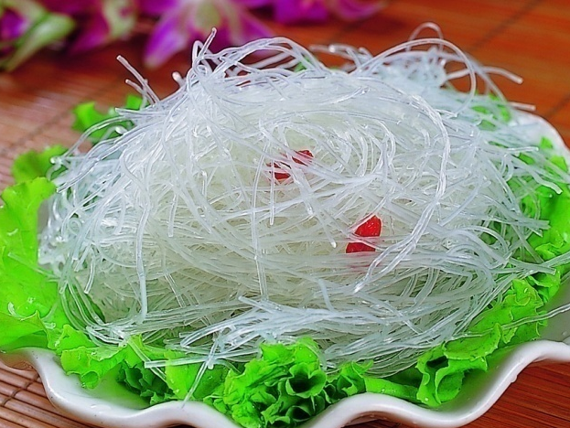
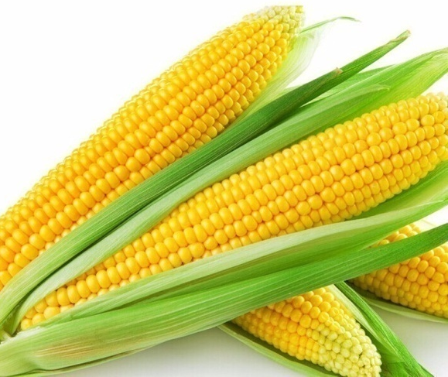
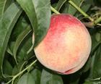
§9.3 糖
糖类的来源：
糖类是绿色植物光合作用的产物
糖类在人体中的作用：
主要提供能量。人们每天摄取的热能中大约有75%来自糖类。
表1-1 含糖食物与含糖量
食物 | 蔗糖 | 粉丝等 | 大米、面粉、玉米等 | 苹果、桃、葡萄等
含糖量 | 100% | 85%~95% | 70%~80% | 9%~12%

Slide 36



Slide 37
糖类的概念、结构和分类
1、糖类：
由C、H、O三种元素组成的一类有机化合物
2、通式：
C_{m}(H₂O)_{n}
因为糖类的组成大多数符合上述通式，所以糖类也称为碳水化合物。
例如：葡萄糖(C₆H₁₂O₆)、蔗糖(C₁₂H₂₂O₁₁)、淀粉(C₆H₁₀O₅)_{n}和纤维素(C₆H₁₀O₅)_{n}
注
意
1、有些糖不符合通式，如：鼠李（C₆H₁₂O₅）
2、有些符合通式的却不属于糖类，例如：甲醛（CH₂O）、乙酸（C₂H₄O₂）

Slide 38
3、糖的分类：
单糖：
不能水解成更简单的糖
例如：葡萄糖、果糖、鼠李糖等
糖
二糖：
1mol糖能水解成2mol单糖
例如：蔗糖、麦芽糖等
多糖：
1mol糖能水解成n mol单糖
例如：淀粉、纤维素等

Slide 39
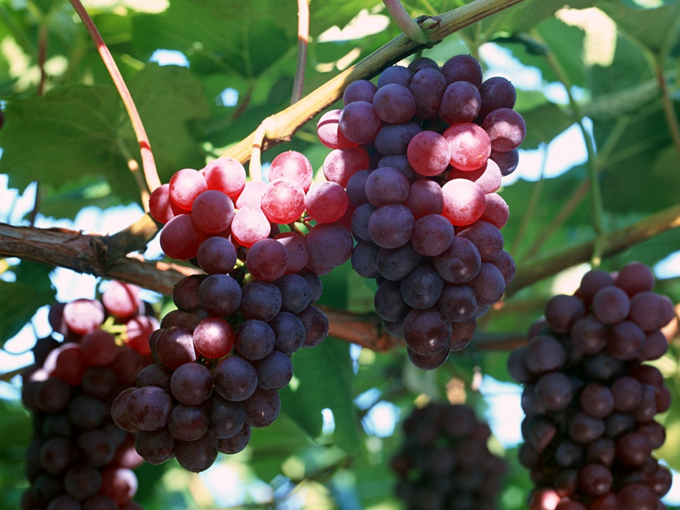
二、葡萄糖是怎样供给能量的
葡萄糖的分子式是C₆H₁₂O₆，是一种白色晶体，有甜味，能溶于水。
自然界中哪些物质富含葡萄糖？怎样用实验证明？
1、葡萄糖的性质——还原性
能跟银氨溶液反应生成光亮的银镜；能使新制的Cu(OH)₂生成砖红色沉淀。
银氨溶液的制备：AgNO₃+2NH₃·H₂O=Ag(NH₃)₂OH+H₂O+HNO₃
2Ag(NH₃)₂OH+CH₂OH(CHOH)₄CHO→2Ag↓+CH₂OH(CHOH)₄COONH₄+3NH₃↑+H₂O
葡萄糖酸铵
结构简式：
CH₂OH-CHOH-CHOH-CHOH-CHOH-CHO
多羟基醛

Slide 40
二、葡萄糖是怎样供给能量的
2、葡萄糖是人体内最重要的供能物质
1g葡萄糖完全氧化，放出约15.6kJ的能量。
C₆H₁₂O_{6（s）}+6O_{2（g）}→6CO_{2（g）}+6H₂O_{（l）}
葡萄糖在人体内的代谢过程
+O₂(氧化)
CO₂+H₂O+能量
合成
肝糖元
葡萄糖
分解
合成
肌糖元
转变
脂肪
常识：血液中的葡萄糖称为血糖，正常人的血液中血糖的质量分数约为80-120mg/dl

Slide 41
当血液和尿液中含有过量的葡萄糖时就患有糖尿病，含糖量越高，病情越重！
高血糖：空腹时血糖浓度高于120mg/dl血液（正常范围为80－120mg/dl血液）
糖尿病：血糖超过肾糖阀值，160－180mg/dl血液。症状高血糖、糖尿、多尿，表现为三多一少，即多饮、多食、多尿、体重减少。

Slide 42
低血糖：血糖低于60－70毫克。症状，饥饿、四肢无力、面色苍白、心慌、多汗等症状。若下降至45毫克以下，因脑组织缺乏能量而发生功能性障碍，严重影响脑部功能，出现头晕、昏迷、休克，甚至死亡。

Slide 43

甜味剂：一般的糖都有甜味。果糖、蔗糖与葡萄糖的甜味的比例，根据实验测定是9：5：4。蜂蜜中含有果糖和葡萄糖。
是不是所有的糖都有甜味呢？不是。例如，牛奶中有4%的乳糖，乳糖是没有甜味的糖。最常见的无味糖就是米饭中的淀粉。 反过来说，是不是有甜味的都是糖呢？也不能这样说。例如乙二醇、甘油虽有甜味，但都不是糖。
高效甜味剂：A, 合成甜味剂，比如安塞蜜（200－250） 、甜蜜素（30 ） 、糖精（200－700）、阿斯巴甜（200）等。糖精是以煤焦油为基本原料制成的，糖精没有营养价值。结构式如下：

Slide 44
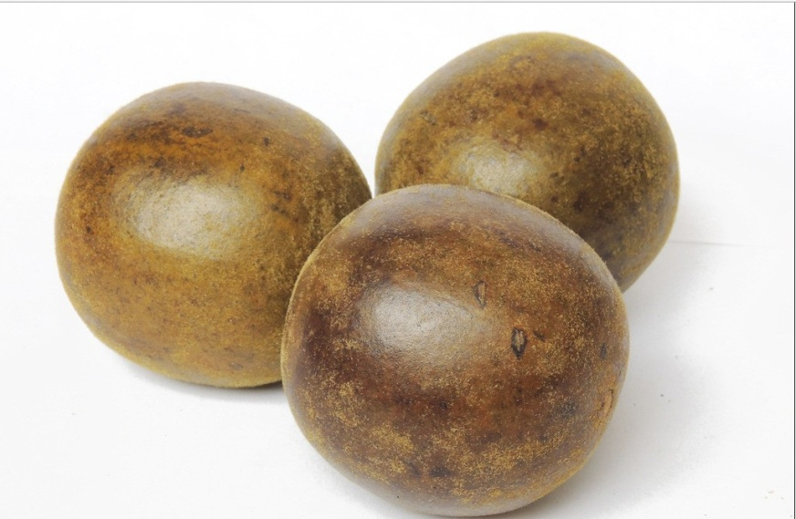
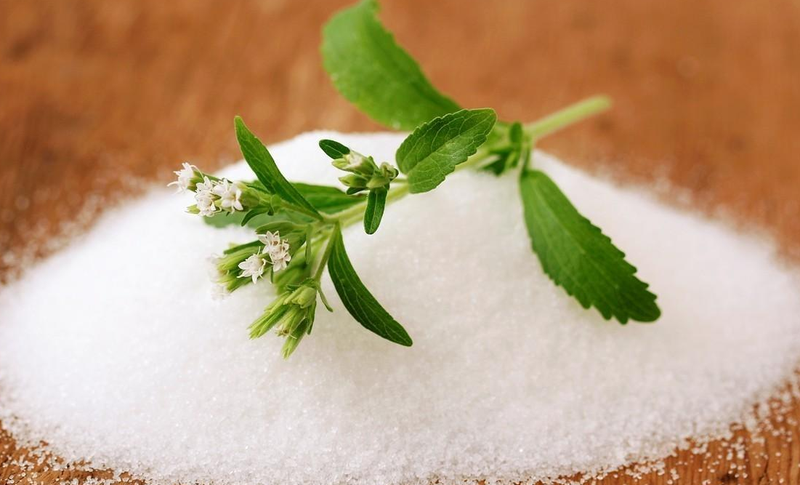
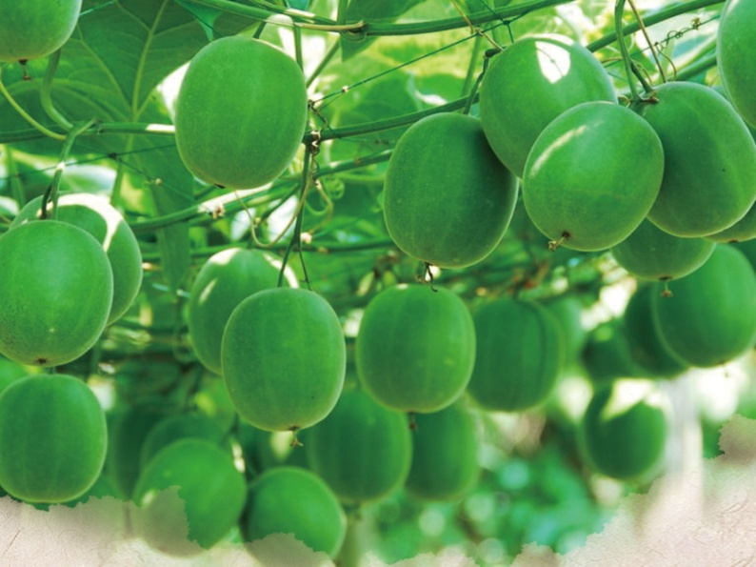
B 天然甜味剂
甜菊糖：从甜叶菊中精提，甜味纯正，清凉绵长，味感近似白糖、甜度却为蔗糖的150～300倍
罗汉果甜甙：从罗汉果中提取，这种糖甙的甜度是蔗糖甜度的300倍，具有降血糖作用，可以用来辅助治疗糖尿病；

Slide 45
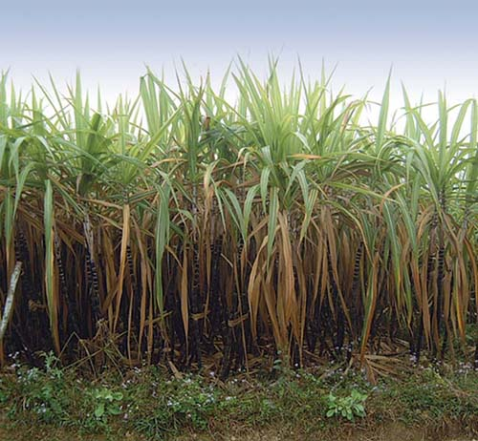
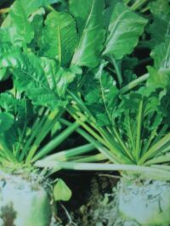
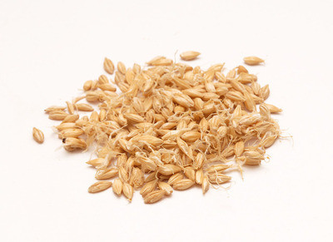
三、蔗糖和麦芽糖
蔗糖（分子式为C₁₂H₂₂O₁₁）是一种白色晶体，溶于水，是重要的甜味食品，主要存在于甘蔗、甜菜等植物中。
麦芽糖（分子式为C₁₂H₂₂O₁₁），在麦芽中可以提取出麦芽糖。
蔗糖和麦芽糖都能水解生成单糖
甘蔗含糖量为11%~17%
甜菜含糖量为14%~26%
催化剂
C₁₂H₂₂O₁₁+H₂O C₆H₁₂O₆+C₆H₁₂O₆
蔗糖 葡萄糖 果糖
催化剂
C₁₂H₂₂O₁₁+H₂O 2C₆H₁₂O₆
麦芽糖 葡萄糖
麦芽

Slide 46
§9.4 维生素
维生素在人体中的作用
维生素
维生素C
微量元素在人体中的作用
碘在人体中的作用及食用加碘盐
微量元素
铁在人体中的作用及饮食补铁

Slide 47
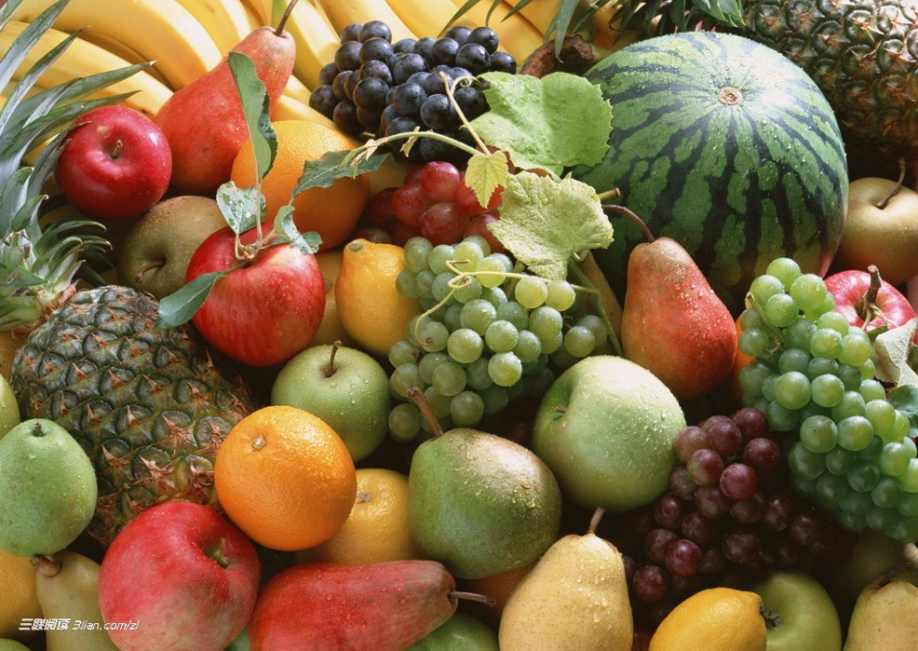
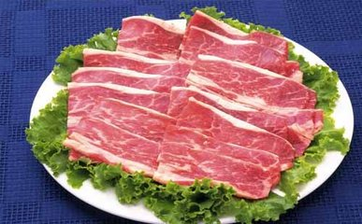
1. 维生素的作用
维生素是参与生物生
长发育和新陈代谢所必需
的一类小分子有机化合物。
维生素在人体内有特殊的生理功能或作为酶催化某些特殊的化学反应。
维生素能调节各种器官的机能并维持各种细胞的特性，对人体的生长和健康至关重要。

Slide 48
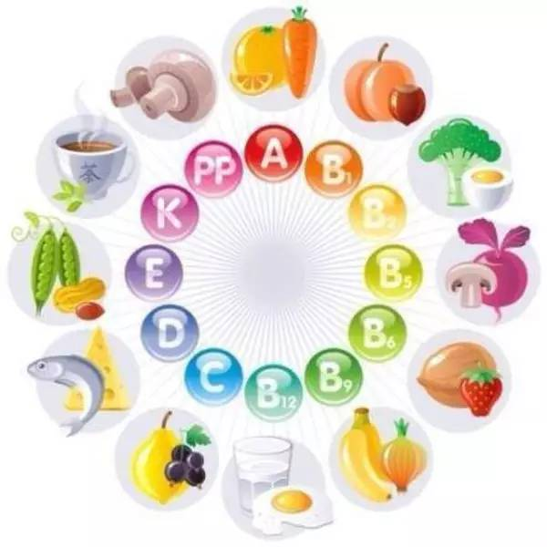
2、维生素分类：
依据——不同的溶解性
脂溶性维生素
（脂溶性维生素难溶于水，易溶于脂肪和有机溶剂。脂溶性维生素不易排泄，易在体内积存，主要积存在肝脏。）
维生素
脂溶性维生素包括维生素A、D、E、K等。
水溶性维生素
（水溶性维生素易溶于水，容易被人体吸收，多余的会随尿排出体外，一般不易在体内积存，所以容易缺乏。）
水溶性维生素包括维生素C和维生素B族（B₁、B₂、烟酸和烟酰胺、B₆、生物素、泛酸、叶酸和B₁₂等）。

Slide 49
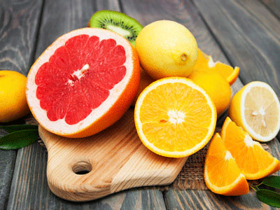
3、维生素C
（1）物理性质：
维生素C是一种无色晶体，熔点190－192℃，易溶于水。（属于水溶性维生素）
（2）存在：
存在于新鲜水果和绿色蔬菜中。人体不能合成维生素C，必须从食物中获得。
（3）化学性质：
O
CH₂ CH CH C = O
OH OH C = C
OH OH
分子式为C₆H₈O₆，结构式如右：
A、容易失去电子，是一种较强的还原剂，
在水溶液中或受热时很容易被氧化，
在碱溶液中更容易被氧化。
B、水溶液显酸性，有可口的酸味。

Slide 50
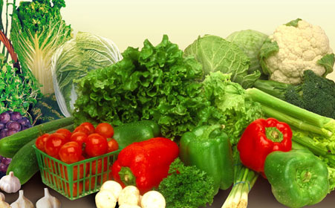
[生活常识]
根据维生素的性质，想想，平时炒菜时应怎样做才能保存维生素？
1、择菜尽量保留老叶
2、洗菜要先洗后切
3、切菜要随切随炒
4、烹调蔬菜时适当加点醋
5、 炒菜一定要快

Slide 51
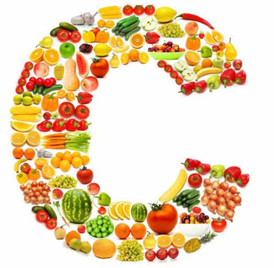
（4）维生素C在人体中的功能
维生素C又称抗坏血酸
A、参与体内的氧化还原反应，维持细胞间质的正常结构；
B、促进伤口愈合，维持牙齿、骨骼、血管和肌肉的组成；
C、帮助无机盐和某些氨基酸的吸收；
D、增强对传染病的抵抗力，有解毒作用；
E、有助于防癌，降低胆固醇，防止坏血病等。

Slide 52
常见食物中维生素C的含量（mg/100 g）
食品名称
含量
食品名称
含量
猕猴桃（汁）
150～400
南瓜
4～14
红辣椒
159
黄瓜
4～12
绿辣椒
89
沙田柚
12.3
苦瓜
84
山楂
8.9
板栗（生）
60
鲜枣
5.4
草莓
35
广柑
5.4
白萝卜
11～30
芹菜（茎）
6.0
大白菜
20
油菜
5.1
冬瓜
16
鸭梨
4

Slide 53
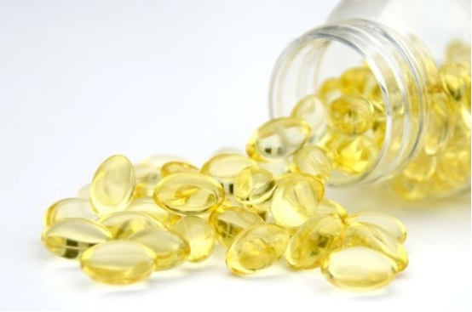
（5）维生素E在人体中的功能
又叫生育酚，是动物体内强抗氧化剂。
缺乏引起肌肉萎缩，肝脏损伤等，特别是不能生育。
来源：绿色植物及种子胚芽。
对预防动脉硬化、脑出血，以及人体抗衰老具有显著作用。

Slide 54
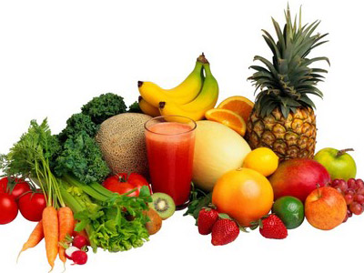
自我查看了解你缺少哪种维生素
缺维生素A：指甲出现深刻明显的白线，头发枯干，皮肤粗糙，记忆力减退，心情烦躁及失眠（严重缺乏，夜盲症）
缺维生素B1：对外界刺激比较敏感，小腿有间歇性的酸痛；（脚气病－粗粮）
缺维生素B2：嘴角破裂溃烂，出现各种皮肤性疾病，手脚有灼热感觉。对光有过度敏感的反应；
缺维生素B3：舌头红肿，口臭，口腔溃疡，情绪低落；
缺维生素B6：舌苔厚重，嘴唇浮肿，
头皮特多，口腔黏膜干燥
缺维生素B12：恶性贫血

Slide 55
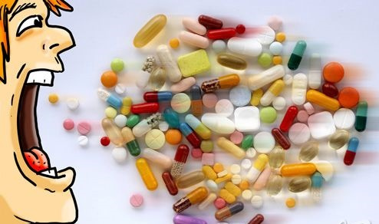
维生素缺乏的原因
1、食物中的维生素缺乏。
2、人体吸收维生素受限。
3、维生素的需要增多。

Slide 56
§9.5 生命元素
生物体内必需的元素
人和动物体内的生命元素可分为常量元素和微量元素。常量元素是指含量大于0.01%的元素，它们是：C、H、O、N、Na、Mg、Ca、P、S、Cl共11种。
微量元素是指含量小于0.01%的元素，如铁、铜、锌、锰、钴、钼、硒、碘、锂、铬、氟、锡、硅、钒、砷、硼共16种。
在生物体中，C、H、O、N、S等组成有机物，其它的金属元素和非金属元素统称为矿物质，在生物体内约占4％～5%。

Slide 57


Slide 58
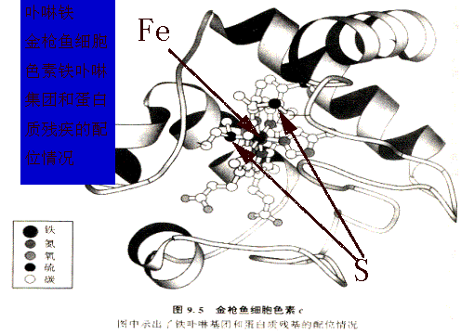
1. 铁
铁是人体必需微量元素中含量最多的一种，约为4～5g/人。
人体中铁的化合物
功能性铁
功能性铁和血红蛋白
一起参与氧的运输。
储 存 铁
储存铁与各种酶结合，
分布在身体各器官。

Slide 59


Slide 60
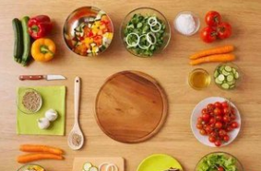
2. 铜
缺铜造血机能就会受到影响，也会产生贫血现象。人体至少11种氧化酶含有铜离子。
铜元素影响身高，还有抑制癌变的作用，我国边远地区的妇女和儿童，由于佩戴铜首饰，加上生活中常使用铜器，这些地区的癌症发病率很低。
铜还有预防心血管病、消炎抗风湿等作用。
食物来源：动物肝脏含量最高，其次是猪肉、蛋黄、
鱼类和贝类，其他如香菇、芝麻、黄豆、黑木耳、
果仁、菠菜、芋头、香菜等

Slide 61
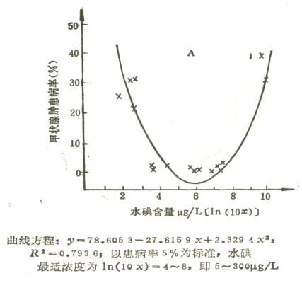
3. 碘
“智力元素”之称。碘在人体的含量仅约为30mg，其中一半左右集中在甲状腺内，其余分布在其他组织。
（1）作用：碘是人体各个系
统特别是神经系统发育所不
可缺少的。
（2）存在：在食物中，海产
品（如：海带、海鱼等）的含
碘量较高。

Slide 62

（3）碘缺乏的危害：
甲状腺肿大，俗称“大脖子病”。严重缺碘的妇女产的小孩会发生呆小病（生长迟缓，发育不全，智力低下，聋哑痴呆），“一代甲，二代傻，三代四代断根芽”。
（4）补碘的方法：
我国在食盐中加碘，以前用KI,因为KI易被氧化成I₂挥发，因此降低效能。而碘酸钾KIO₃的化学性质稳定，不易挥发、不吸水、不流失、易保存。所以现在的加碘食盐，用的是碘酸钾。（遇酸分解）

Slide 63

4 .锌
与人体中广泛存在的锌酶活性有关。
缺乏危害：婴儿生长发育不良，严重时性腺发育不全，孕妇缺锌导致胎儿中枢神经畸形，婴儿脑发育不全、智力低下。出生后补锌也无无济于事。老年人缺锌免疫功能不良，抵抗力低下，食欲不振，但补锌后可以改善。
长期食用含锌量高的食物，可以增强人的耐力，而且血压普遍有所降低，心搏有力。
食物来源： 动物性食物>豆类>
谷类>水果>蔬菜

Slide 64
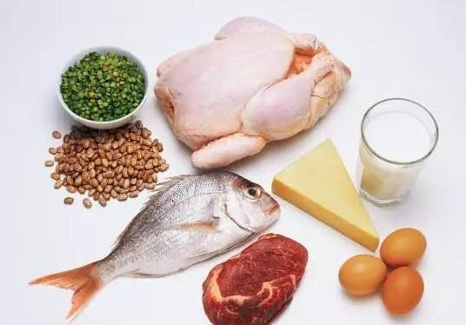
5 .硒
硒的生化功能：
（1）清除体内过氧化物，抗衰老，抗癌。
（2）增加血液中的抗体含量，起免疫作用。
（3）防止血压升高和血栓形成。
（4）汞、砷等重金属的天然解毒剂。
硒缺乏的危害：
“克山病”，心脏扩大、心功能不全和心律失常，急性病人可迅速死亡。
食物来源：肉类含量最高，
广泛存在。

Slide 65
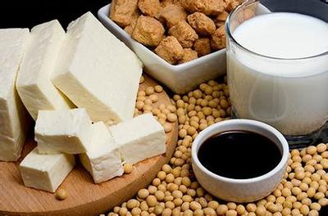
6.钙
钙是骨骼和牙齿的主要成分。调控人体正常肌肉收缩和心肌收缩，同时起细胞信使作用。例如，血液中Ca²⁺过多，会造成神经传导和肌肉反应的减弱，使人对任何刺激都无反应，但血液中Ca²⁺太少，又会造成神经和肌肉的超应激性，在这种极度兴奋的情况下，微小的刺激，比如一个响声、咳嗽，就可能使人陷入痉挛性抽搐。

Slide 66
7 .磷
磷，骨骼和牙齿中除了含Ca外，磷也是一种重要的元素。体内90 ％的磷是以磷酸根PO₄³⁻的形式存在。
磷的化学规律控制着核糖、核酸以及氨基酸、蛋白质的化学规律，从而控制着生命的化学进化。

Slide 67
8 .氟-牙齿的腐蚀和氟化
牙釉主要成分羟磷灰石Ca₁₀(PO₄)₆(OH)₂
牙齿的腐蚀：
牙齿的氟化

Slide 68
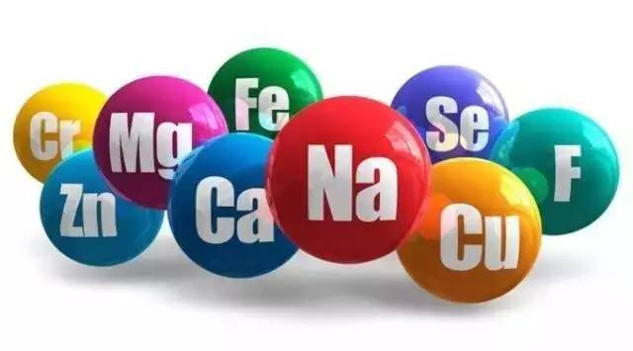
9. K⁺，Na⁺和C1⁻在体内的作用
K⁺，Na⁺和C1⁻在体内的作用是错综复杂而又相互关联的。K⁺和Na⁺以KCl和NaCl的形式存在。K⁺，Na⁺，C1⁻的首要作用是控制细胞、组织液和血液内的电解质平衡,对保持体液的正常流通和控制体内的酸碱平衡都是必要的。Na⁺和K⁺(与Ca²⁺和Mg²⁺一起)有助于使神经和肌肉保持适当的应激水平。

Slide 69
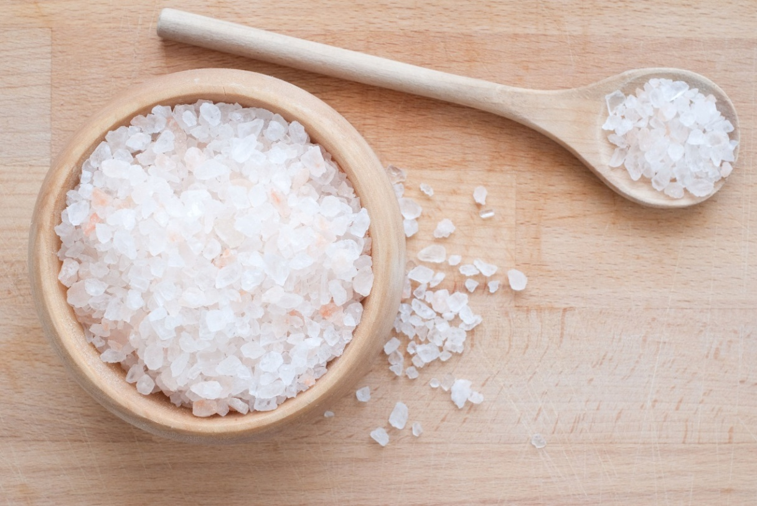
NaCl和KCl的作用还在于使蛋白质大分子保持在溶液之中，并使血液的粘性或稠度调节适当。人体的许多重要机能对这三种离子都有依赖关系，体内任何一种离子不平衡，都会对身体产生影响。

Slide 70
元素在生物体内所起到的理化作用
(1) 结构材料。无机元素中Ca，P构成硬组织，C，H，O，N，S构成有机大分子结构材料，如多糖、蛋白质等。
(2) 运载作用。如含有Fe²⁺的血红蛋白对O₂和CO₂的运载作用等。
(3) 组成金属酶或作为酶的激活剂。
(4) 调节体液的物理、化学特性。存在于体液中的Na⁺，K⁺，Cl⁻等发挥了重要作用。

Slide 71
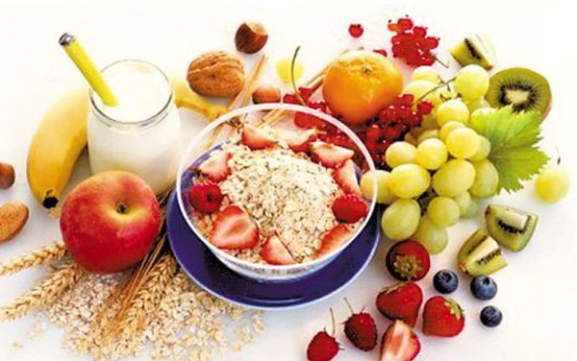
(5)“信使”作用。化学信号的接受器是蛋白质。Ca⁺作为细胞中功能最多的信使，它的主要受体是一种由很多氨基酸组成的单肽链蛋白质，称钙媒介蛋白质(分子量为16700)。
有些元素可同时在几个方面发挥作用。例如Ca²⁺就有多方面的生物功能。

Slide 72
微量元素在不同体内部位的水平与人体健康关系极大。有些疾病的发生和微量元素的平衡失调关系密切。例如我国地方病-克山病是与缺硒有关的心肌坏死；地方性甲状腺肿、地方性克汀病则是由于严重缺碘引起的等等。
人体中也含有非必需微量元素，甚至有害元素如Cd，Hg，Pb, F等，这和食物、水质及大气的污染关系甚大。

Slide 73
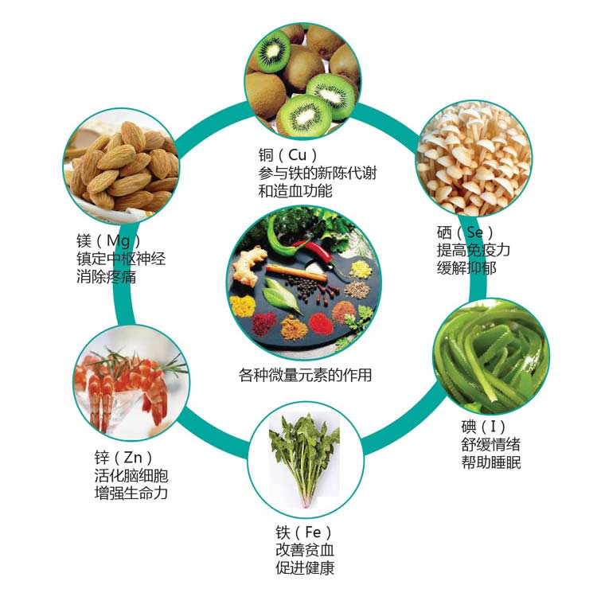

Slide 74
现代生命科学与人类生活
磺胺药时代、抗生素时代、类激素和安定药时代、免疫调节剂和酶抑制剂时代，人们已深深感受到生命科学研究与人体健康的密切关系。
基因工程药物、内源性多肽和根据各种生物学原理设计的新型药物，将会使医疗保健水平提高若干个等级。
基因治疗、克隆人体器官、完成人类基因组计划、进行后基因组研究等等，将会给癌症、心脑血管病、艾滋病和遗传病的防治，延年益寿，控制人口带来希望，为人类带来福音。
总之，现代生命科学的研究与人类进步息息相关，现代生命科学的发展将会促进21世纪人类科技、经济和社会的全面发展和进步。
我们需要化学

Slide 75



